Slide 1
МАСИВИ
С++

Slide 2

А ЗБЕРІГАТИ ДАНІ?
Обчислення суми
for (i = 0; i <10; i ++) {cin >> a; s = s + a;}
Обчислення добутку
for (i = 0; i <10; i ++) {cin >> a; p = p * a;}
Обчислення кількості нулів
for (i = 0; i <10; i ++) {cin >> a; if (a == 0) k = k + 1;}

Slide 3
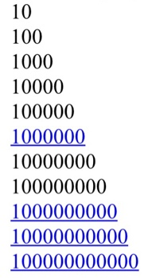

A КОЛИ
ДАНИХ БАГАТО?
int number1;
int number2;
int number3;
int number4;
int number5;
number1 = 10;
number2 = 20;
number3 = 30;
number4 = 40;
number5 = 50;

Slide 4
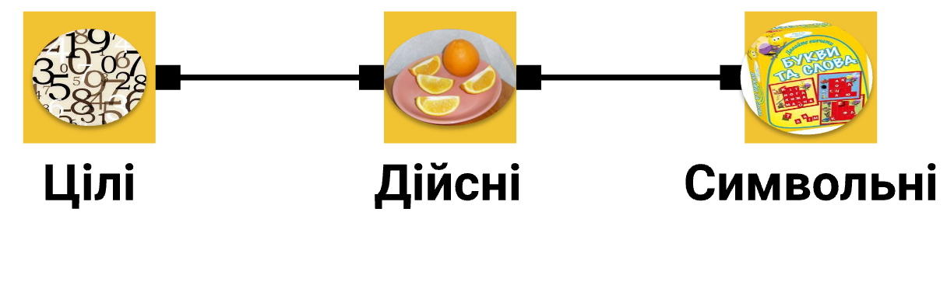

МАСИВИ
Базові типи поєднуються в похідні .
Масив має своє ім’я , тип, розмір та розташовується в пам'яті послідовно
[ ] = масив

Slide 5
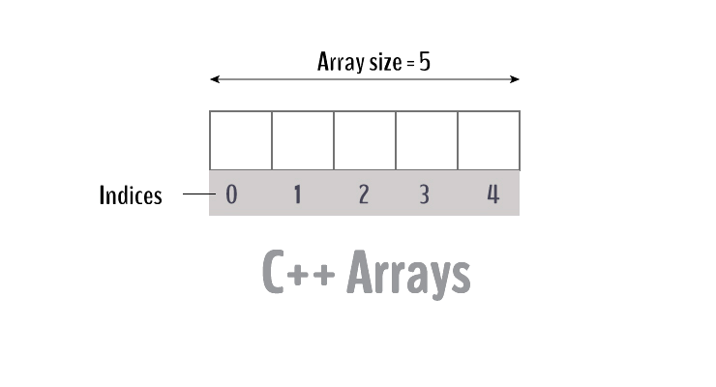
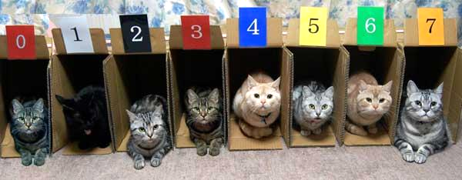
МАСИВИ
Масив має своє ім’я, а кожен його елемент - свій порядковий номер - індекс .
int mas[10];
double array[5];
char masch[100];

Slide 6
ВВЕДЕННЯ МАСИВУ
ВИВЕДЕННЯ МАСИВУ
//введення масиву
for(i=0;i<5;i++){
cin>>mas[i];
}
//виведення масиву
for(i=0;i<5;i++){
cout<<mas[i];
}

Slide 7
ЧАС ДЛЯ КОДУ
Завдання
Напишіть код заповнення та виведення масиву з 6 цілих чисел в один рядок через пробіл

Slide 8

#include <iostream>
using namespace std;
int main()
{ //опис масива
int mas[10];
int i;
//введення масива
for(i=0;i<10;i++) cin>>mas[i];
//виведення масива
for(i=0;i<10;i++) cout<<mas[i]<<", ";
return 0;
}
Завдання
Напишіть код заповнення та виведення масиву з 6 цілих чисел в один рядок через пробіл

Slide 9

СУМА МАСИВУ
#include <iostream>
using namespace std;
int main()
{ //опис масива
int mas[10]; int i, s=0;
//введення масива
for(i=0; i<10; i++) cin>>mas[i];
//рахуємо суму
for(i=0; i<10; i++) s=s+mas[i];
//виведення масива
for(i=0;i<10;i++) cout<<mas[i]<<” “<<endl;
cout<<s;
return 0;
}

Slide 10
ЧАС ДЛЯ КОДУ
Завдання
Знайдіть суму елементів масиву.
Увага на виведення, коментарі, назви змінних

Slide 11
ЗАПОВНЕННЯ МАСИВІВ
for(i=0; i<10; i++) cin>>mas[i];
ВВЕДЕННЯ
for(i=0; i<10; i++) mas[i]=rand()%10;
RANDOM
mas[3]={5, -4, 555};
КОНСТАНТАММ
ФОРМУЛОЮ
for(i=0; i<10; i++) mas[i]=i+2;

Slide 12

Куди переїхала змінна і?
Місце оголошення змінної
#include <iostream>
using namespace std;
int main()
{ //опис масиваe
int mas[6];
//введення масива
for(int i=0;i<6;i++) cin>>mas[i];
//виведення масива
for(int i =0;i<6;i++)
if (nas[i>0]) cout<<mas[i]<<", ";
return 0;
}

Slide 13

ДОДАЄМО ПЕРЕВІРКУ
#include <iostream>
using namespace std;
int main()
{
int mas[6];
for(int i=0;i<6;i++)
cin>>mas[i];
for(int i=0;i<6;i++)
if (mas[i]<0) cout<<mas[i]<<", ";
return 0;
}

Slide 14
ЧАС ДЛЯ КОДУ
Завдання:
вивести лише додатні елементи масиву .
Увага на виведення з поясненням, назви змінних, виведення з нового рядка та через різні роздільники

Slide 15
МАСИВ ВИПАДКОВОСТЕЙ
#include <iostream>
using namespace std;
int main()
{ int mas[6];
for( int i=0;i<6;i++) mas[i]=rand()%10;
for( int i=0;i<6;i++)
cout<<mas[i]<<", ";
return 0;
}
rand()%100
rand()%10-5
rand()%100/10

Slide 16
ЧАС ДЛЯ КОДУ
Додайте в код з попереднього слайду різні рандомні інтервали

Slide 17
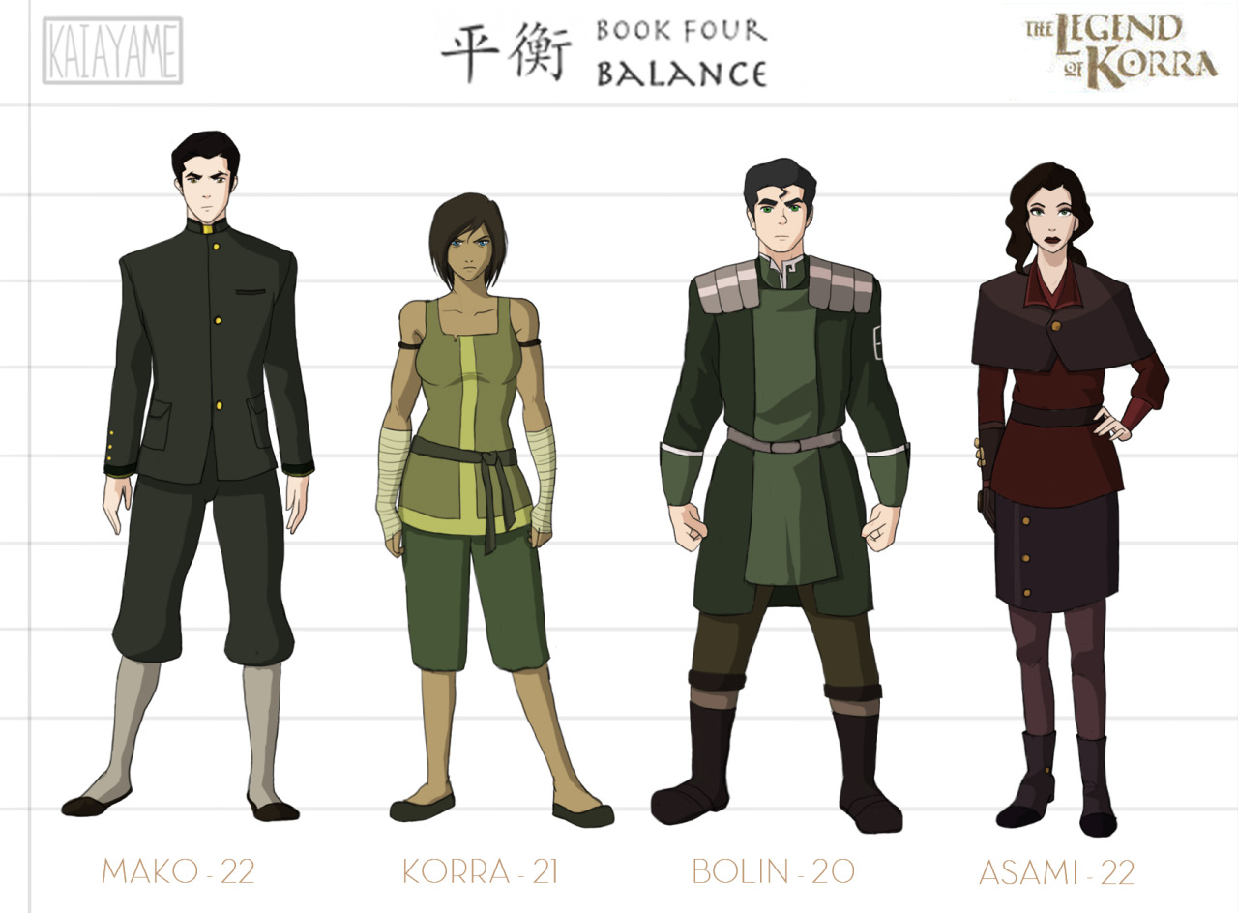
ПОШУК МАКСИМУМІВ
Знайти найбільше значення з:
двох змінних
трьох змінних
n змінних
елементів масиву
//пошук максимума
max=mas[0];
for( int i=0;i<6;i++)
if (mmax>mas[i]) max=mas[i];

Slide 18
ЧАС ДЛЯ КОДУ
Звповнити масив та знайти максимальне та мінімальне значення в ньому

Slide 19
#include <iostream>
using namespace std;
int main()
{ int mmax; int mas[6];
for(int i=0;i<6;i++)
mas[i]=rand()%10;
mmax=mas[0];
for(int i=0;i<6;i++)
if (mmax<mas[i]) mmax=mas[i];
cout<<mmax;
return 0;
}
Заповнити масив та знайти максимальне значення в ньому

Slide 20
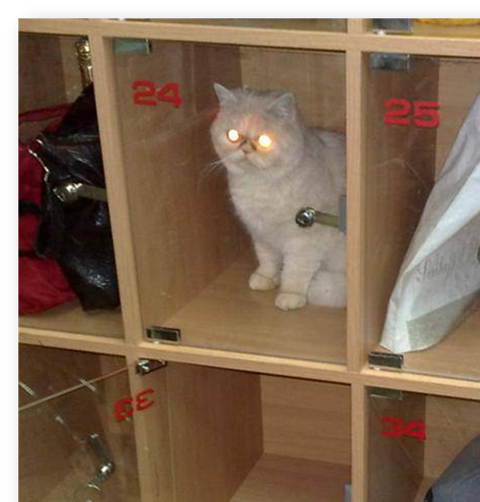
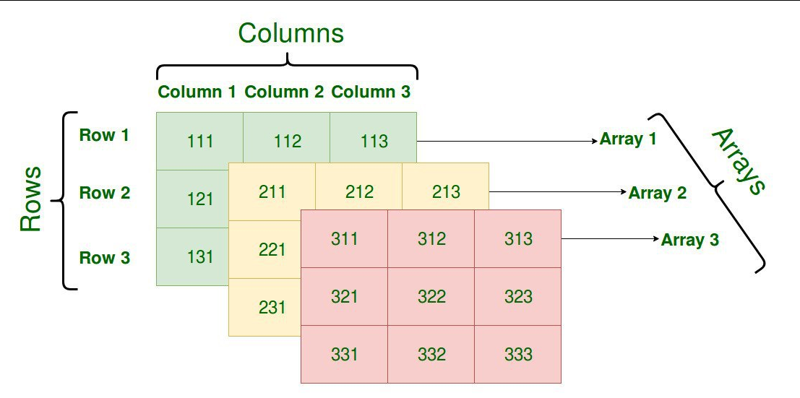
ДВОВИМІРНІ МАСИВИ
Двовимірні масиви легше уявляти як таблицю.
Це абстракція, бо в пам’яті елементи розташовані послідовно

